Slide 1
Bruno Mumbach

Slide 2
Análise Produtiva Agrícola no Noroeste do RS
O setor agrícola possui alta relevância econômica, porém enfrenta desafios relacionados à eficiência produtiva, variabilidade climática e tomada de decisão baseada em dados.

Slide 3
Problema de Negócio
Como identificar padrões produtivos e fatores que influenciam a eficiência agrícola na região, utilizando dados históricos e ferramentas analíticas?

Slide 4

Os cards no topo da tela indicam os valores correspondentes aos filtros aplicados por cultura.
Caso seja selecionado o ano de 2024 e a variável de Área plantada, os cards irão exibir os valores referente a essas informações

Slide 5
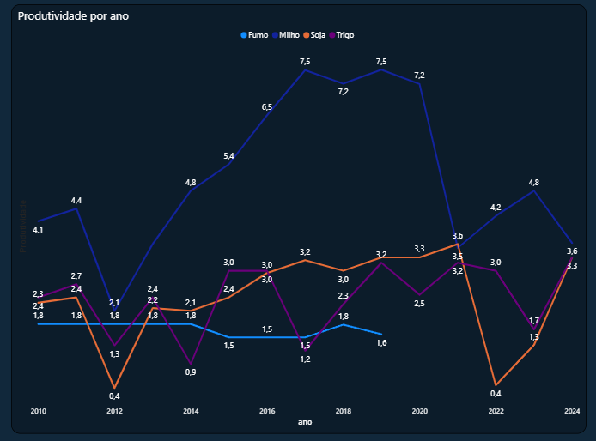
A produtividade apresenta variações significativas ao
longo dos anos, indicando forte influência de fatores externos.
O milho apresenta os maiores níveis de produtividade,
seguido por soja e trigo.
Observa-se uma queda acentuada em determinados
períodos (ex: 2022), relacionada a condições climáticas adversas.
Há uma tendência de recuperação recente, indicando
Adaptação do setor.

Slide 6
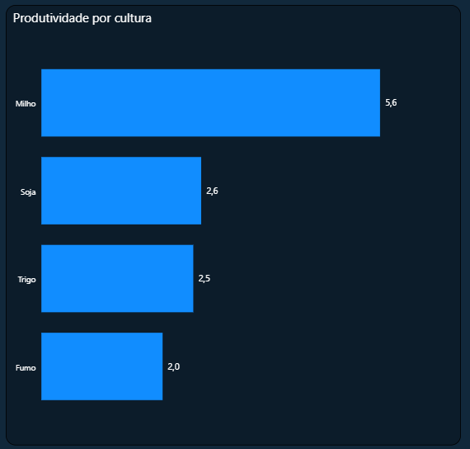
O milho apresenta a maior produtividade média porém menor valor agregado.
Soja e trigo apresentam desempenho intermediário.
O fumo possui menor produtividade, mas tem maior valor agregado.
Diferenças indicam eficiência distinta entre culturas.

Slide 7
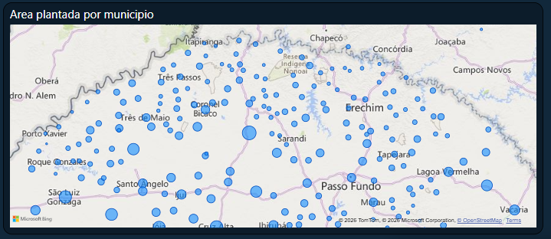
A produção agrícola está geograficamente concentrada em alguns municípios-chave.
Regiões com maior área plantada tendem a ser também os principais polos produtivos.
Existe uma desigualdade regional, com poucos municípios concentrando grande parte da produção.

Slide 8
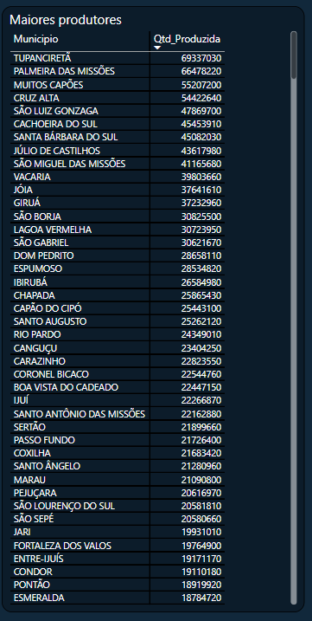
A produção está altamente concentrada em poucos municípios.
Municípios como Tupanciretã, Palmeira das Missões e Cruz Alta lideram o ranking.
Essa concentração pode indicar:
maior uso de tecnologia
melhor infraestrutura
maior acesso a crédito
Terras mais produtivas
Maior extensão de terra por município

Slide 9
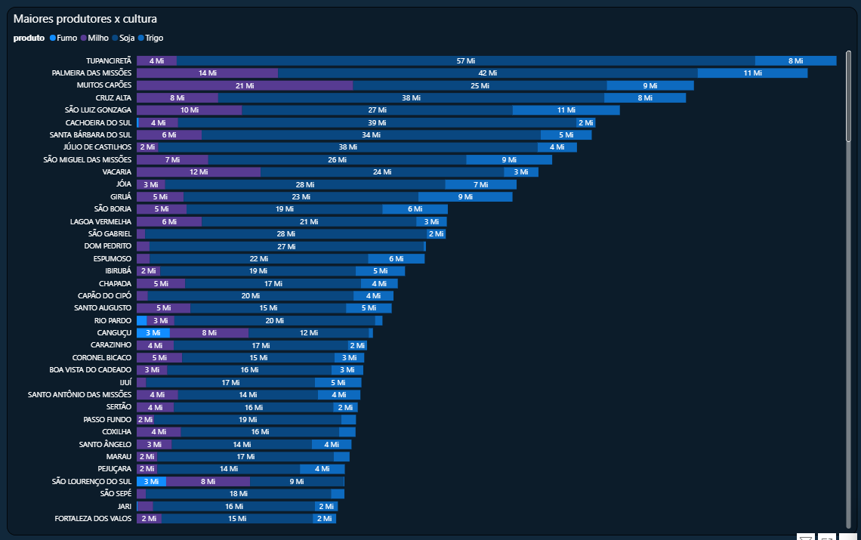
Diferentes municípios apresentam especialização produtiva.
Alguns são dominados por soja, enquanto outros possuem maior
equilíbrio entre culturas.
Essa especialização pode ser explicada por:
condições climáticas
tipo de solo
estratégias econômicas

Slide 10
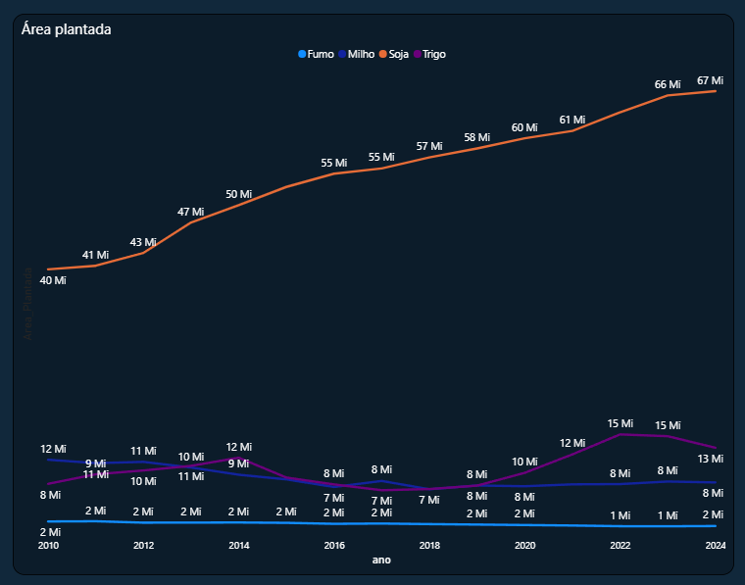
Há uma tendência clara de crescimento da área plantada,
principalmente para soja.
Esse crescimento indica:
expansão agrícola
aumento da demanda
maior investimento no setor
maior rentabilidade da cultura
Outras culturas permanecem relativamente estáveis.

Slide 11
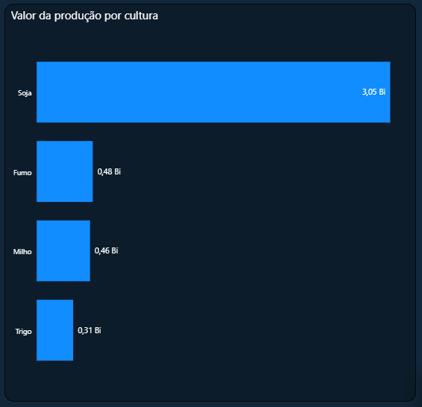
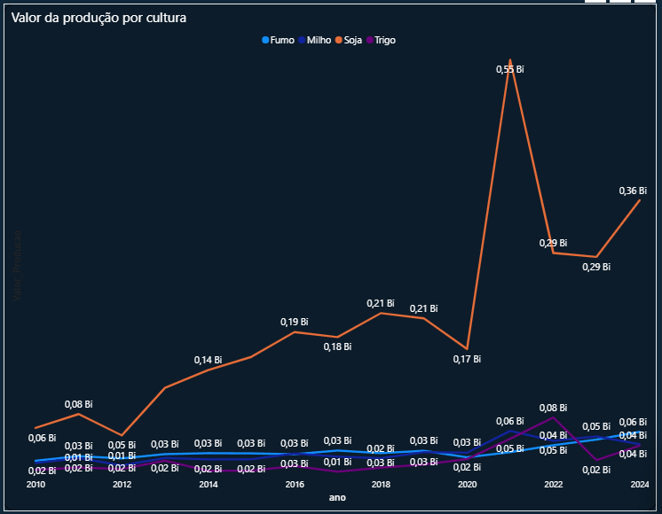
O valor da produção apresenta alta volatilidade, com picos expressivos em 2021 ocasionados pela alta no preço da soja.
A soja é o principal driver do valor econômico.
Milho e trigo possuem participação menor, mas relevante.
O modelo produtivo é altamente dependente da soja, aumentando risco econômico.

